Slide 1
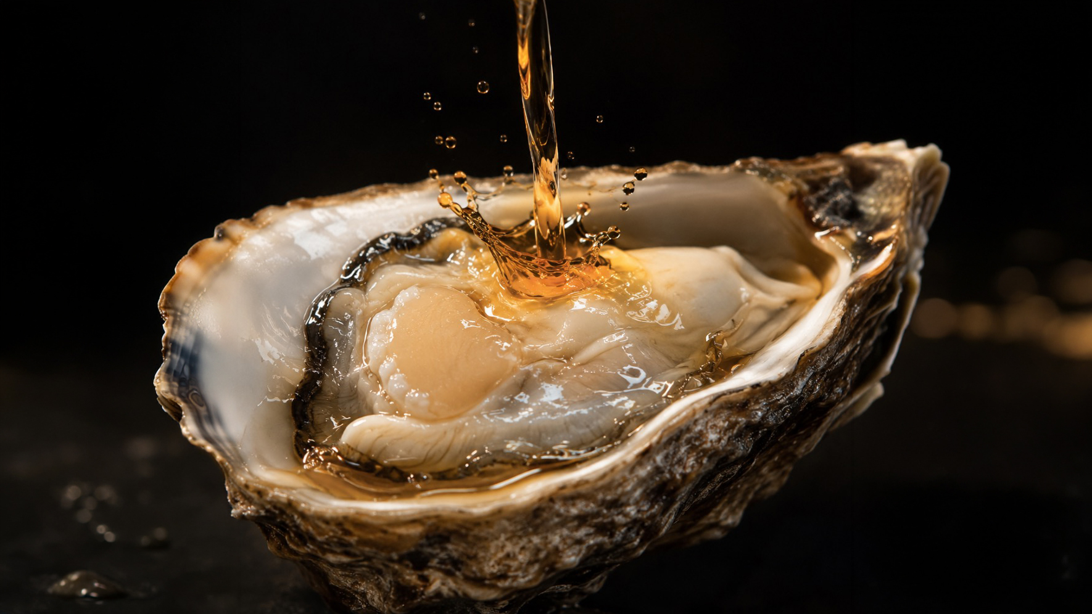
Nadal
CORPINNATS I VINS BLANCS · DES DE 1943
Vinagres · Benchmark de Mercat
ANÀLISI COMPETITIU · 2026 · CONFIDENCIAL

Slide 2
QUI SOM
Finca Nadal de la Boadella
Celler familiar al Pla del Penedès des de 1510. Cinc segles de tradició vitivinícola a la Finca Nadal de la Boadella, reconeguda pels seus Corpinnats de llarga criança i vins blancs de Xarel·lo.
Avui Nadal estén aquest saber fer a una nova categoria: el vinagre de verema tardana, criat en soleres durant més de quinze anys a partir de raïm de collita pròpia, amb una lectura organolèptica vinculada al seu origen.
FINCA NADAL
→
CORPINNATS I VINS
→
VINAGRE DE VEREMA TARDANA
JERARQUIA DE MARCA · DE L'ORIGEN VITIVINÍCOLA A LA CATEGORIA VINAGRE PREMIUM

Slide 3
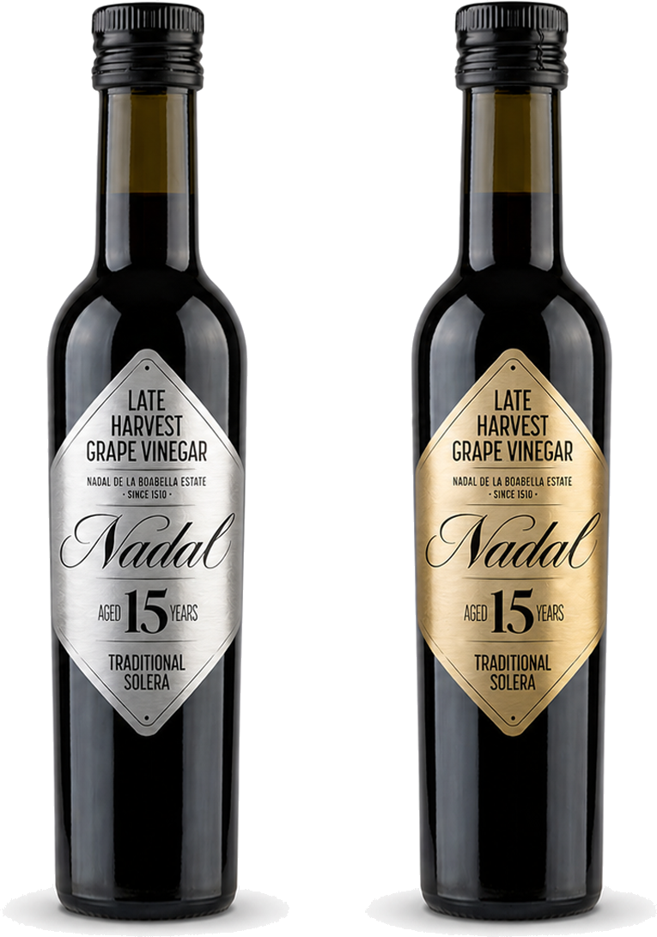
EL PRODUCTE
Vinagre de Verema Tardana
LATE HARVEST GRAPE VINEGAR · AGED 15 YEARS
VARIETAT
Macabeu
VINYA
La Segarra · La Trasses
CRIANÇA
+15 anys
SISTEMA
Soleres 300 l
GRAU ACÈTIC
7% vol.
SUCRE RESIDUAL
184 gr/l
FORMAT
250 ml
PVP OBJECTIU
20–25 €
"El vinagre agredolç en estat pur. Sense additius. Sense sulfits. Sense colorants."

Slide 4
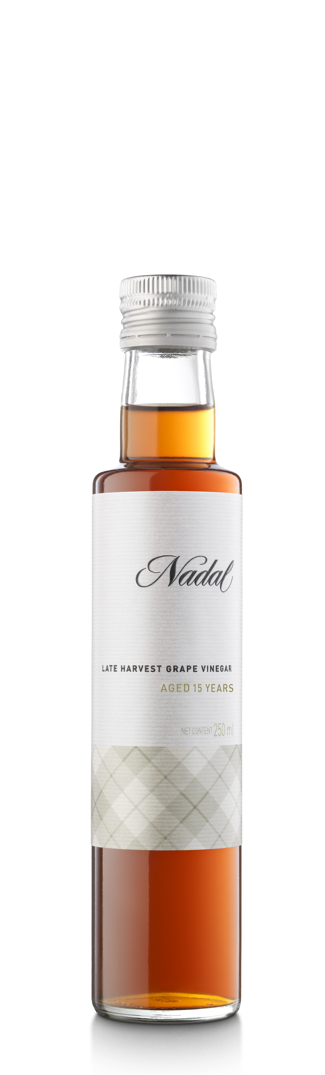
EL VINAGRE AGREDOLÇ EN ESTAT PUR
Descobreix l'agredolç pur del nostre vinagre, on l'acidesa i la suavitat es fonen per crear un sabor inconfusible. Cada gota transforma qualsevol plat, portant l'excel·lència de la verema tardana directament a la teva cuina.
És un vinagre únic, obtingut a partir d'un procés d'elaboració genuí de Nadal amb una criança de més de quinze anys. L'extraordinària dolçor del raïm macabeu de verema tardana de collita pròpia permet obtenir un vinagre natural amb prop de 200 grams de sucre per litre.

Slide 5
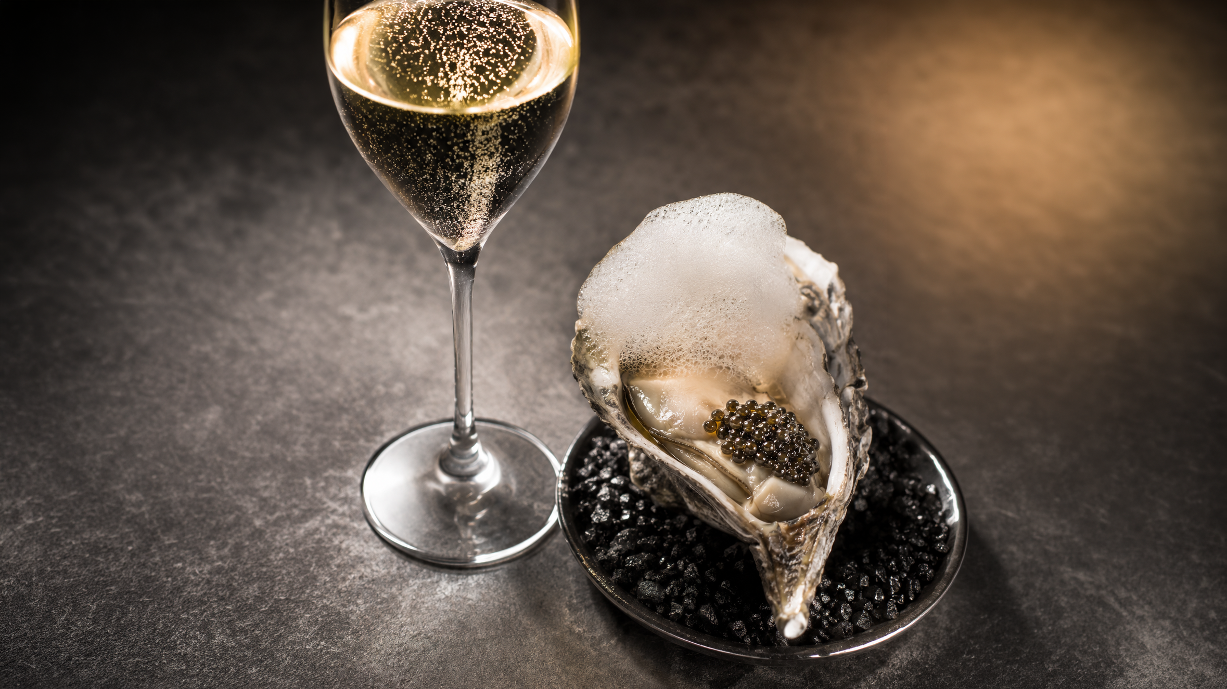
CONTEXT DE MERCAT
El vinagre premium és un mercat en expansió.
+12%
CREIXEMENT ANUAL
El segment premium creix a doble dígit a Europa, impulsat per la cuina d'autor i el retail gourmet.
15 a.
DIFERENCIAL CLAU
La criança en soleres de 15 anys és el cluster estratègic de màxima valoració al canal HORECA i delicatessen.
Itàlia
MERCAT DE REFERÈNCIA
El balsàmic italià domina el segment de luxe. Gap clar per a un vinagre espanyol amb identitat de vi de guarda.

Slide 6
BENCHMARK · ESPANYA
Competència nacional
VINAGRES DE QUALITAT · MERCAT ESPANYOL
PAÍS / REGIÓ | FORMAT | ESTIL DE VINAGRE | CRIANÇA / ANYADA | PVP | MARCA | CANAL
Espanya · Jerez DO | 500 ml | PX · Vinagre en Rama | Solera | 26–32 € | Ximénez-Spínola | Ultra-premium · Gourmet
Espanya · Penedès | 250 ml | Verema Tardana Macabeu | +15 anys | 20–25 € | Nadal ★ | Gourmet · HORECA
Espanya · Jerez DO | 375 ml | Cardenal Mendoza Vinagre | +12 anys | 18–24 € | Romate | Gourmet · Importació
Espanya · Jerez DO | 250 ml | Jerez PX Reserva | Solera | 18–22 € | Fernando de Castilla | Gourmet · Exportació
Espanya · Jerez DO | 375 ml | Jerez Reserva | +10 anys | 15–22 € | Valdespino | Gourmet · HORECA
Espanya · Tarragona | 250 ml | Chardonnay / Cabernet S. | 5–8 anys | 12–18 € | Fórum | Gourmet · Exportació
Espanya · Jerez DO | 250 ml | Tío Pepe Reserva | 5–10 anys | 10–16 € | González Byass | Retail · HORECA
Espanya · Garrotxa | 250 ml | Vi Merlot | 5 anys | 12–15 € | L'Oliveda | Gourmet · Ecobotigues
Espanya · Còrdova | 250 ml | Balsàmic al PX | 5 anys | 12–13 € | Toro Albalá | Gourmet · Retail
Espanya · Jaén | 250 ml | Balsàmic Chardonnay | Reducc. | 12 € | Castillo de Canena | Gourmet · Club Gourmet
Espanya · Extremadura | 250 ml | Crianza de Vino | 3–5 anys | 8–12 € | La Chinata | Retail · Exportació
Espanya · Penedès | 375 ml | Vinagre de Cava Sec | Roure | 8–12 € | Agustí Torelló Mata | Gourmet · Cava
Espanya · Extremadura | 250 ml | Vino Tinto | 3 anys | 10–11 € | Marqués de Valdueza | Gourmet · Delicatessen

Slide 7
BENCHMARK · INTERNACIONAL · FOCUS ITÀLIA
Referents globals
BALSÀMICS I VINAGRES PREMIUM · MERCAT EUROPEU
PAÍS | FORMAT | ESTIL DE VINAGRE | CRIANÇA / ANYADA | PVP | MARCA | POSICIONAMENT
Itàlia · Modena | 100 ml | Saporoso Balsamic | +18 anys | 60–140 € | Malpighi | Ultra-premium · Col·lecció
Itàlia · Modena | 100–250 ml | Balsamic Riserva | 10–25 anys | 30–120 € | Acetaia Leonardi | Premium · Regal gourmet
Itàlia · Modena | 100 ml | Balsàmic Tradizionale DOP | +15 anys | 45–90 € | Acetaia Giusti | Luxe · Gourmet global
Itàlia · Reggio Emilia | 250 ml | Artigianale Balsamic | 12 anys | 35–55 € | Villa Manodori | Chef · Alta cuina
Regne Unit | 250 ml | Aged Balsamic of Modena | 10 anys | 18–28 € | Belazu | Premium retail · UK
Espanya · Penedès | 250 ml | Verema Tardana 15 anys | +15 anys | 20–25 € | Nadal ★ Gap | Premium accessible · origen únic
Alemanya | 250 ml | Premium Balsamic | 3–5 anys | 6–10 € | Kühne | Retail massiu

Slide 8
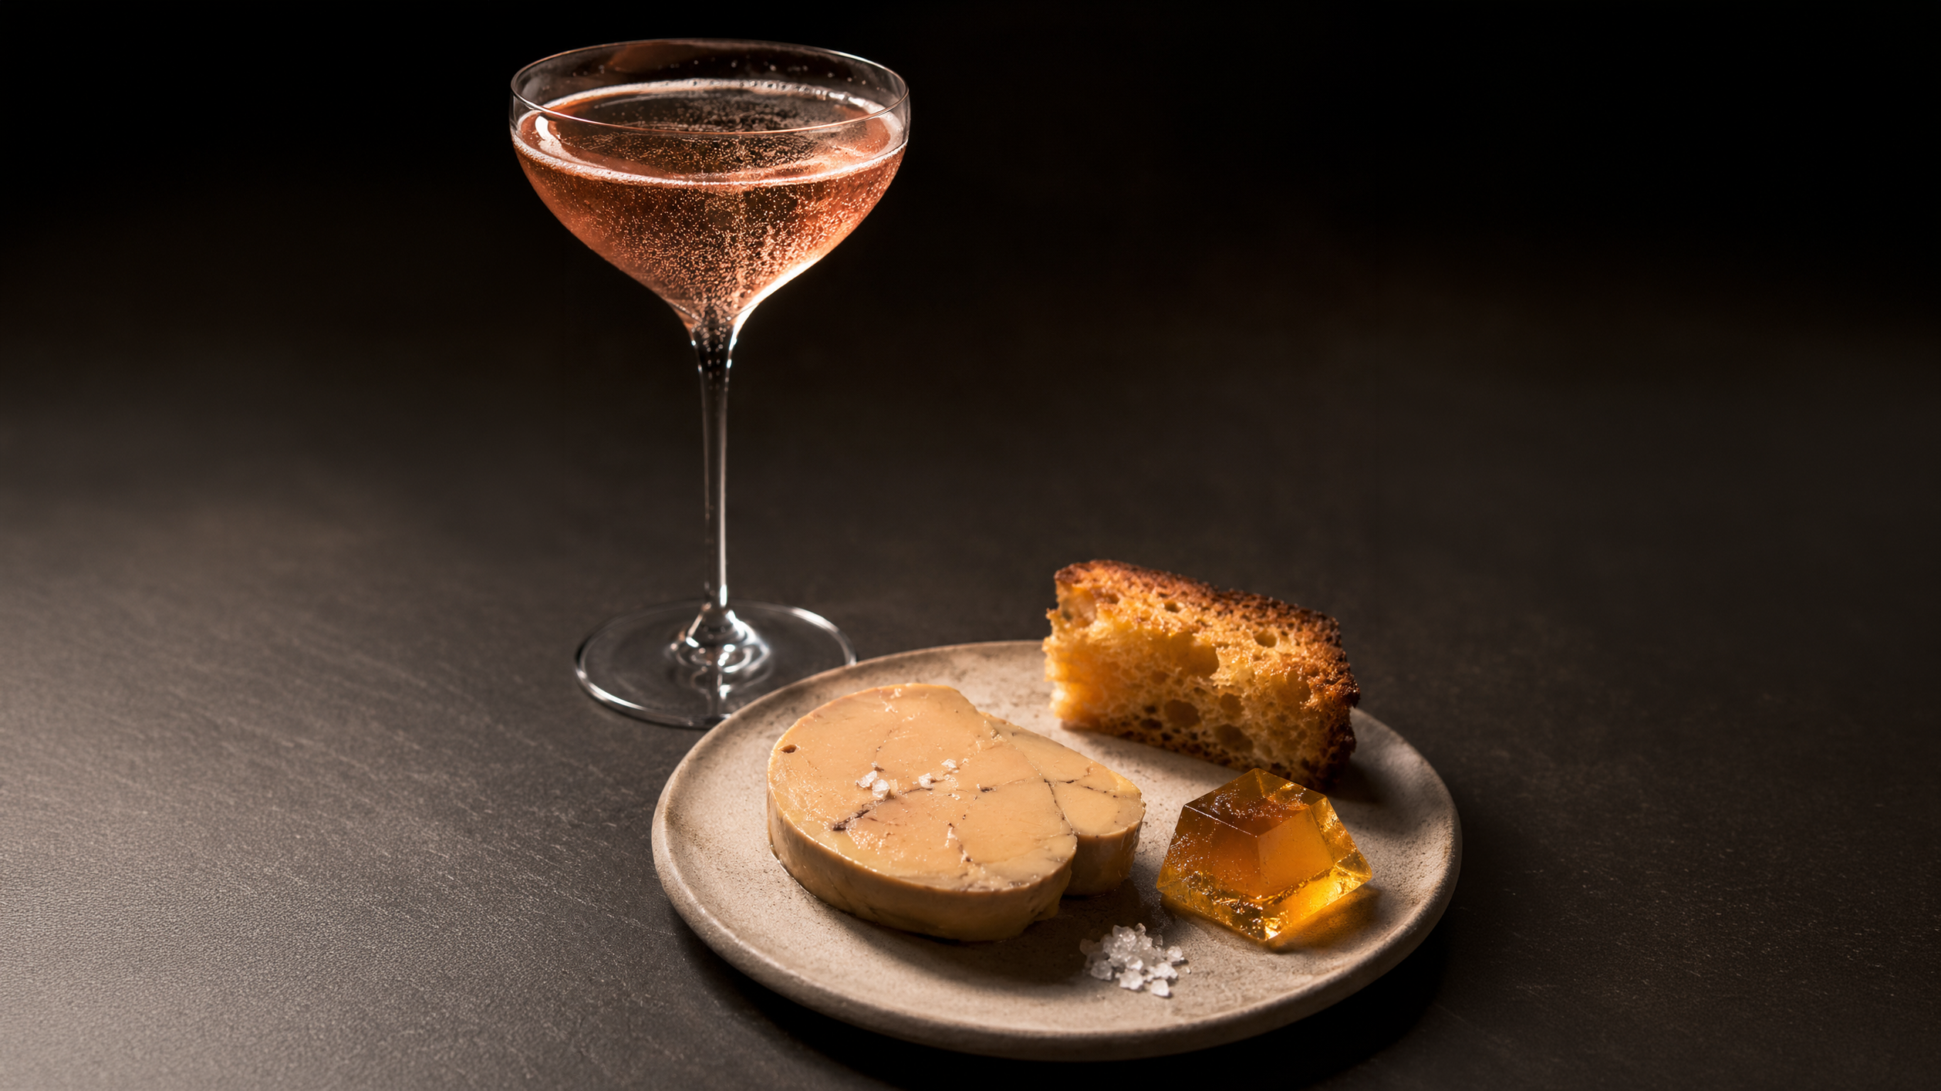
BOTIGUES GOURMET PRIORITÀRIES
CANALS DE DISTRIBUCIÓ
Retail gourmet prioritari
Botigues especialitzades que actuen com a distribuïdors B2B i punts de venda B2C. Canal d'entrada òptim per a un posicionament premium.
COLMADO QUILEZ
BARCELONA · DELICATESSEN REFERENT
SEMON
BARCELONA · GOURMET PREMIUM
ASPIC
BARCELONA · CUINA I GASTRONOMIA
MERÇÈ'S
BARCELONA · ESPECIALISTES VINAGRES
CLUB GOURMET
EL CORTE INGLÉS · NACIONAL
SÁNCHEZ ROMERO
MADRID · SUPERMERCATS PREMIUM
VINS I LICORS GRAU
BARCELONA · DISTRIBUÏDOR + B2C
JANE
BARCELONA · GOURMET DISTRIBUÏDOR

Slide 9
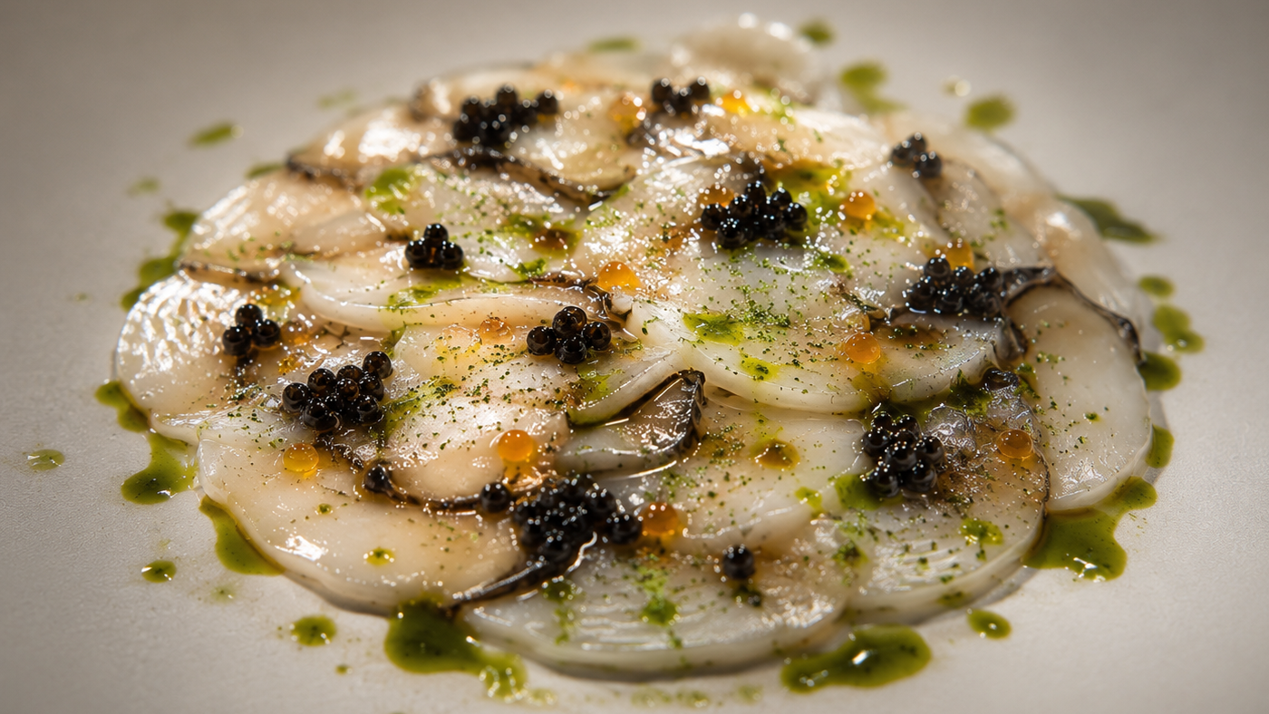
ESTRATÈGIA DE LLANÇAMENT
F1 · Espanya + Andorra
10.000–15.000 AMPOLLES · 250 ML · PVP 20–25 €
01
BARCELONA · GIRONA
Canal gourmet premium: Colmado Quilez, Semon, Aspic, Grau. Restauració Michelin i cuina d'autor.
02
MADRID
Club Gourmet, Sánchez Romero. Accés a gran distribució premium. Relació amb importadors internacionals.
03
PAÍS BASC · NORD
Cultura gastronòmica d'alta intensitat. HORECA estrellat. Txoko i clubs gastronòmics com a early adopters.
04
ANDORRA · EXPORT
Duty-free, alta rotació gourmet. Porta d'entrada al mercat europeu i canalització internacional.

Slide 10
Nadal
"Menys artifici. Més territori. Quan el vinagre deixa de ser un ingredient."
Gap
OPORTUNITAT DE MERCAT
No existeix un vinagre espanyol premium de +15 anys amb identitat de vi de guarda i packaging de luxe. Nadal té la producció, el territori i la història.
20–25€
RANG DE PREU DEFENSABLE
Per sobre del mercat espanyol (8–18€) i per sota del balsàmic italià de luxe (45–120€). Zona de màxim valor percebut.
B2B+B2C
ESTRATÈGIA DUAL
Canal gourmet retail com a vitrina i HORECA estrellat com a validació. Les botigues especialitzades actuen com a distribuïdors i prescriptors.

Slide 11
PREUS COMPETIDORS
Webs oficials de cada marca · Amazon ES / IT / UK · El Corte Inglés Club Gourmet online · Colmado Quilez web. Consulta: maig 2026.
METODOLOGIA
Fonts i referències
Recerca primària i secundària.
xArtisans
Maig 2026 · Ús confidencial intern.
MERCAT VINAGRE PREMIUM
Euromonitor International — Packaged Food 2025 · Grand View Research "Vinegar Market Size & Forecast 2025–2030" · ICEX Espanya Exportació.
BALSÀMIC ITALIÀ — REFERÈNCIA LUXE
Consorzio Tutela Aceto Balsamico di Modena · Webs oficials Acetaia Giusti, Leonardi, Malpighi, Villa Manodori · Eataly online.
CANAL DISTRIBUCIÓ GOURMET
Anàlisi xArtisans: webs botigues gourmet BCN/MAD · LinkedIn sector HORECA · Guia Michelin webs restaurants · entrevistes sector.
DADES PRODUCTE NADAL
cavesnadal.com · Material corporatiu facilitat per NADAL · Manual d'identitat corporativa Nadal 2025 (Miank Design).

